Slide 1
О проблемах, связанных с наличием бесхозяйных электрических сетей, их эксплуатацией и обслуживанием. Мероприятия, направленные на снижение количества бесхозяйных электрических сетей на территории Алтайского края и Республики Алтай
Бродт Виктор Анатольевич, Заместитель руководителя Сибирского управления Ростехнадзора

Slide 2
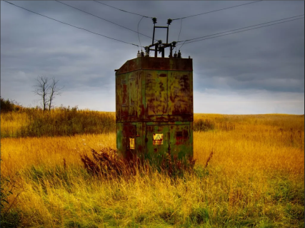
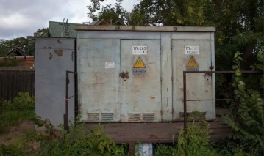
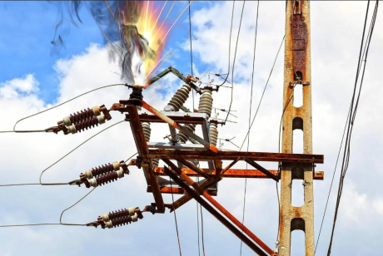
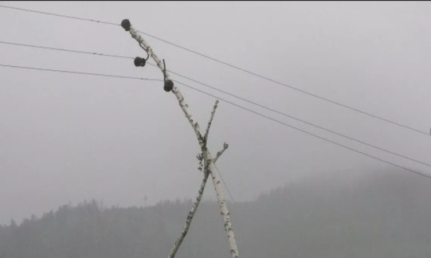
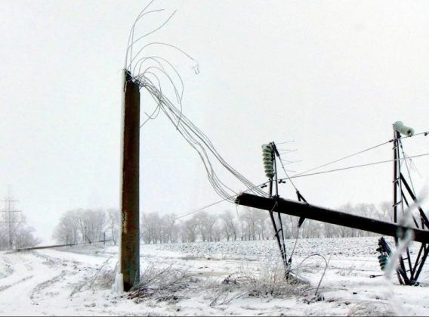
Бесхозяйные объекты электросетевого хозяйства
Для безаварийной работы потребителей электрической энергии важно своевременное и профессиональное обслуживание, ремонт и техническое перевооружение энергоустановок.
Отсутствует собственник, либо неизвестен
Федеральный закон от 26.03.2003 № 35 «Об электроэнергетике»
Заниматься обслуживанием
бесхозяйных объектов
сетевым организациям, к электрическим сетям которых бесхозяйные объекты присоединены
приходится
Бесхозяйные объекты
Линии электропередачи
Трансформаторные подстанции

Slide 3
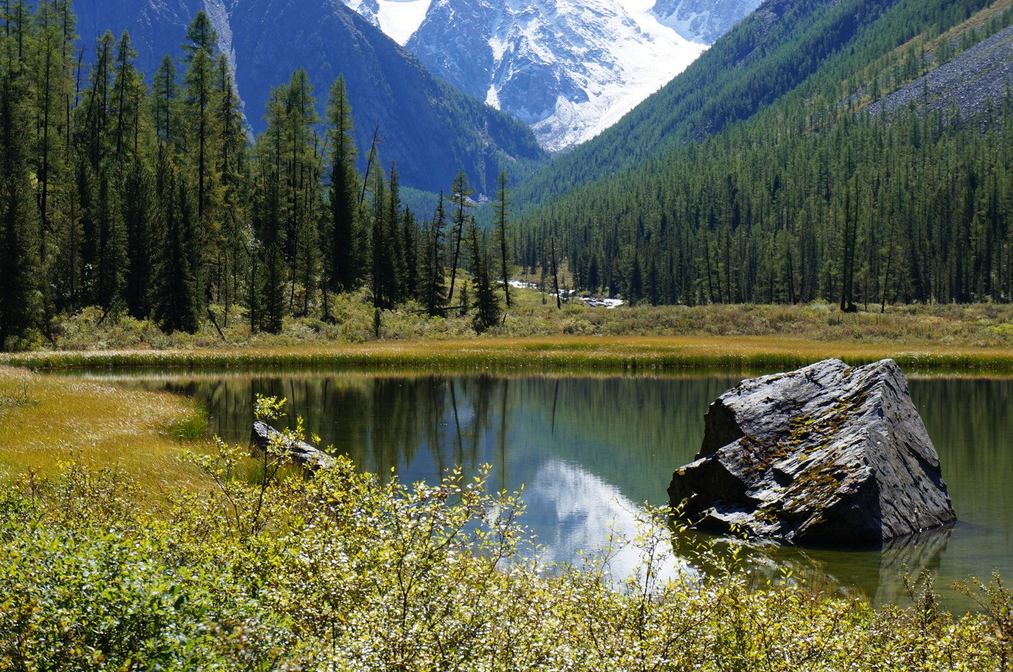
Бесхозяйные объекты электросетевого хозяйства на территории Алтайского края

Slide 4
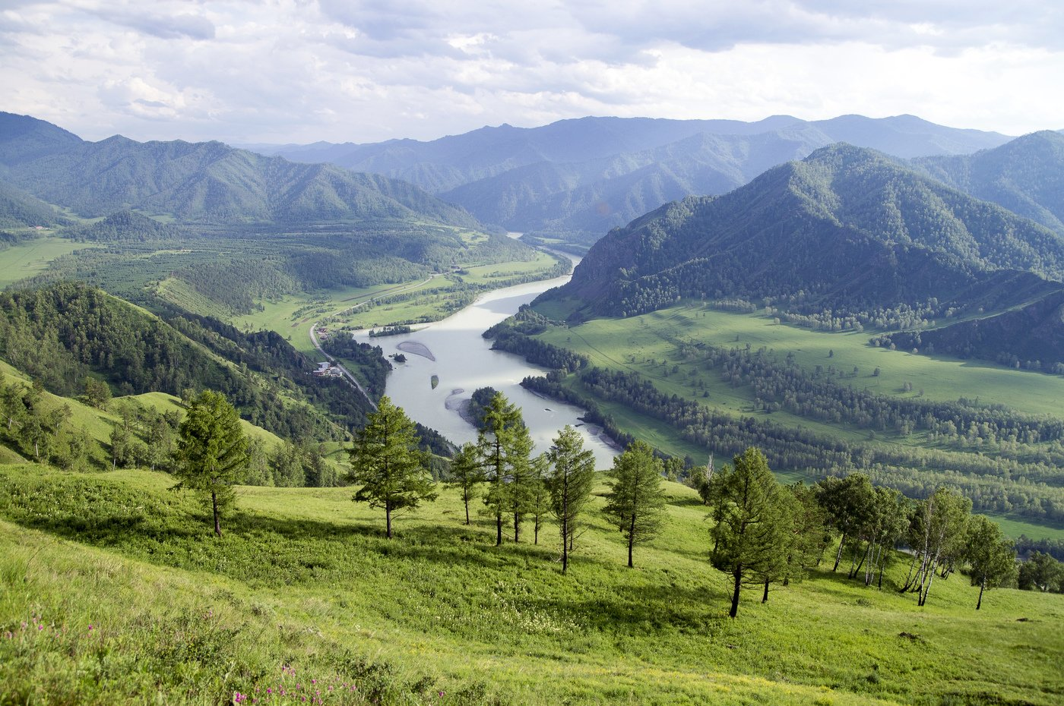
Бесхозяйные объекты электросетевого хозяйства на территории Алтайского края

Slide 5
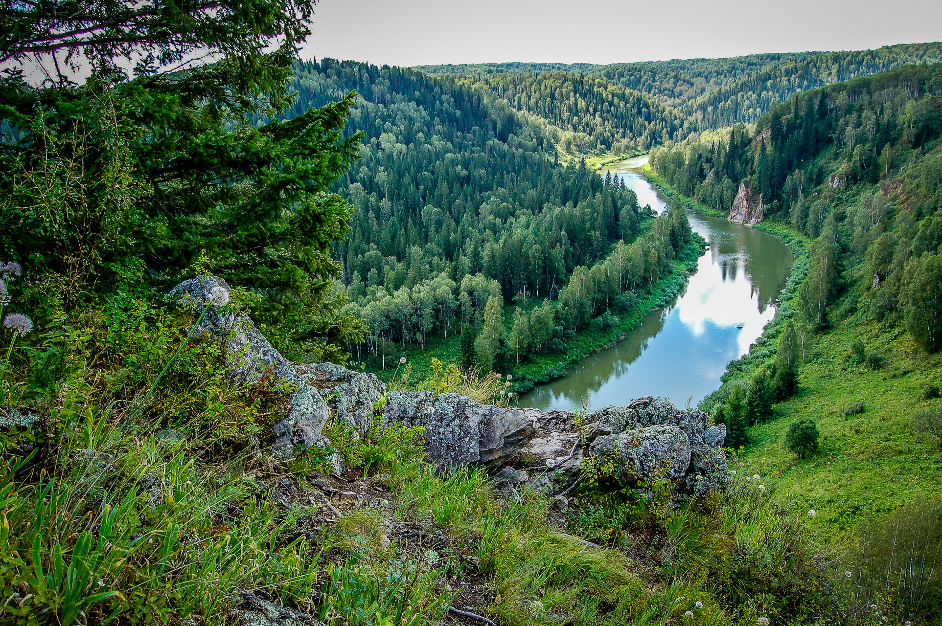
Бесхозяйные объекты электросетевого хозяйства на территории Республики Алтай

Slide 6
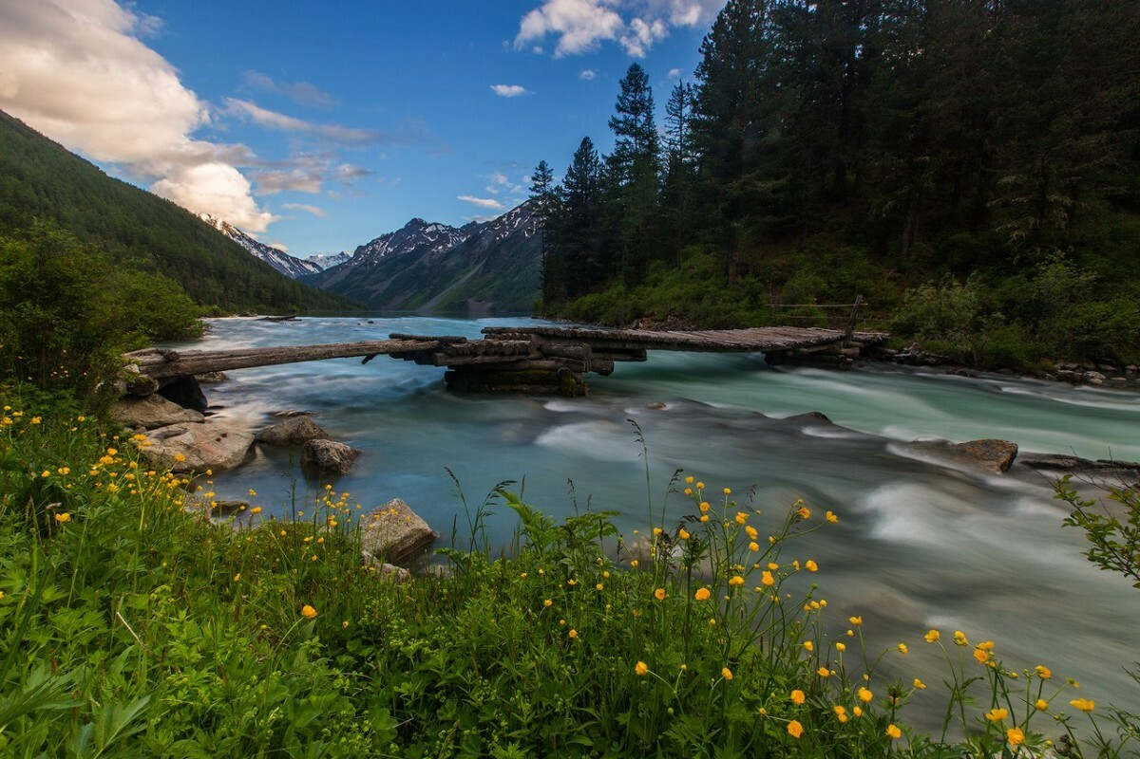
Бесхозяйные объекты электросетевого хозяйства на территории Республики Алтай

Slide 7
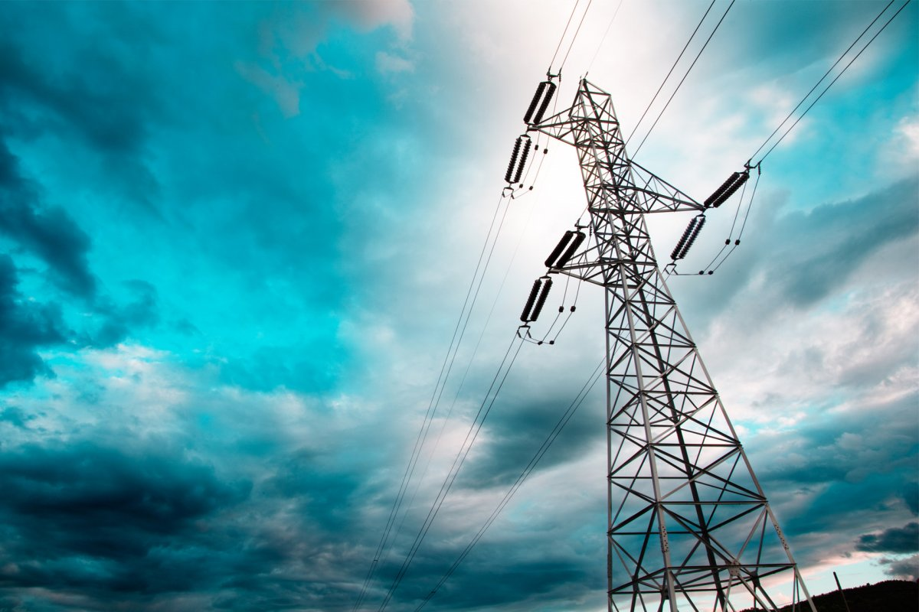
Мероприятия, направленные на снижение количества бесхозяйных электрических сетей на территории Алтайского края и Республики Алтай
Сибирское управление Ростехнадзора
Анализируются данные бесхозяйных объектов
Направляются информационные письма по принятию мер
Обновляется перечень бесхозяйных объектов
Постоянно проводится профилактическая работа
Рекомендует следующие мероприятия:
Администрациям, в случае выявления бесхозяйных объектов, незамедлительно принимать меры в соответствии с действующим законодательством по принятию их в муниципальную собственность;
Правительствам и администрациям регионов взять под личный контроль вопрос сокращения бесхозяйных объектов;
Сетевым организациям, в случае выявления бесхозяйных объектов, сообщать информацию в Сибирское управление Ростехнадзора и в администрации регионов, а также проводить мероприятия, направленные на признание в судебном порядке прав собственности на электросетевые объекты.

Slide 8
Спасибо за внимание!
Бродт Виктор Анатольевич, Заместитель руководителя Сибирского управления Ростехнадзора

